Slide 1
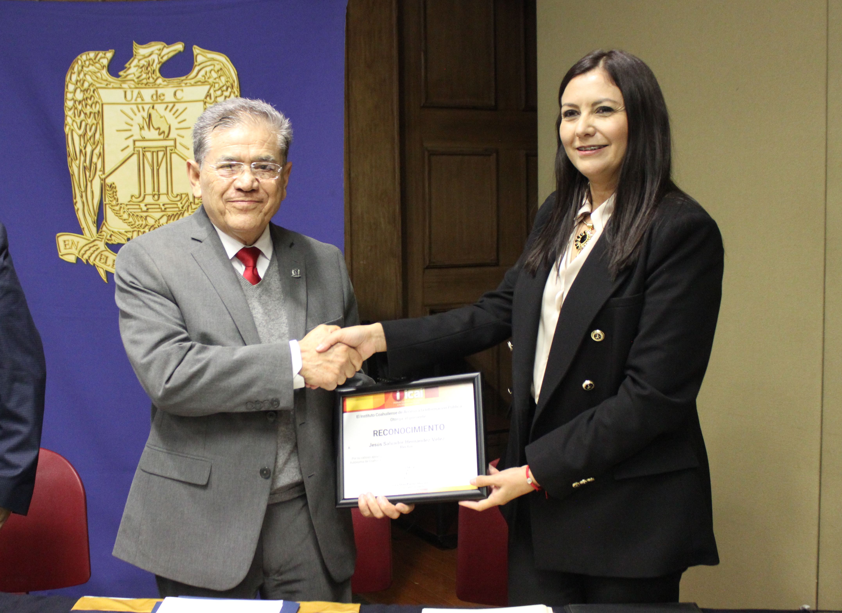
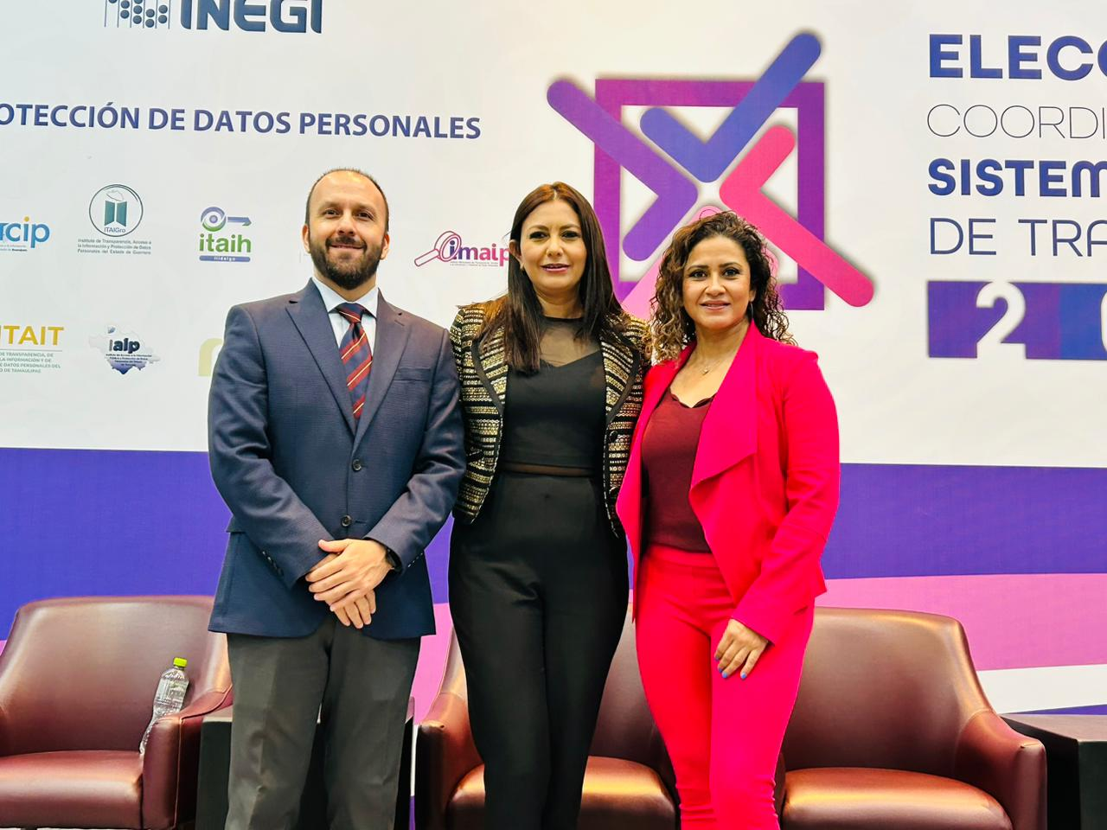
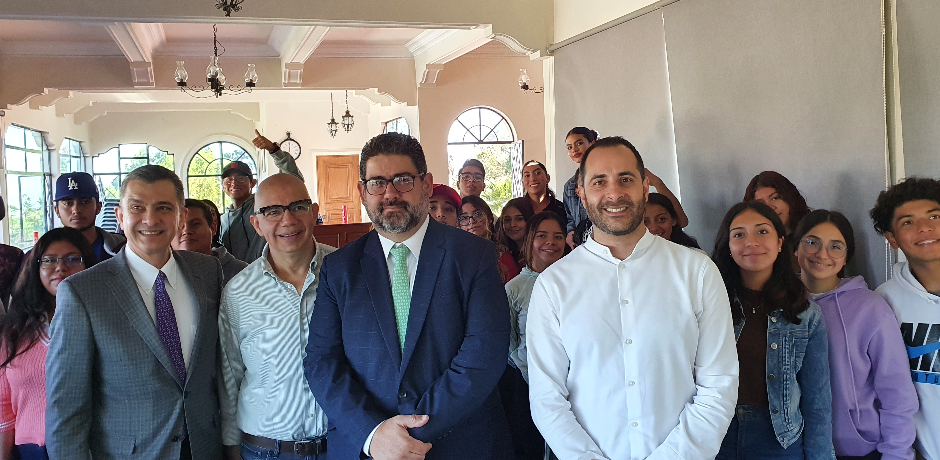
Octubre 2023 Agenda del mes
Notes:
1

Slide 2
Actividades octubre 2023
Lunes 2 de octubre
los #SujetosObligados, el ICAI les recuerda que para generar documentos en Versión Pública, conforme a la Ley de Acceso a la Información Pública y la Ley de Protección de Datos Personales del Estado de #Coahuila, cuentan con "TEST DATA", su uso es gratuito.
Lunes 2 de octubre
La Comisionada Presidenta del ICAI, Dulce María Fuentes Mancillas asistió al programa “Comienza el Día”, de 104.1 FM Radio Universidad que conducen Silvia de la Cruz y Pedro Gaytán.
En entrevista, la Comisionada de este Órgano Garante dio estadísticas de las acciones de Promoción de la Cultura de la Transparencia entre Juventudes de Coahuila en 2023, ello abarca programas del ICAI dirigidos a las juventudes, personas jóvenes que han sido capacitadas, instituciones educativas involucradas en las acciones de capacitación y procesos de certificación.

Slide 3
Actividades octubre 2023
Lunes 2 de octubre
Andrea Fuentes Osorio, Jefa del Departamento de Fortalecimiento a la Transparencia del ICAI, capacitó, de manera virtual, a personas servidoras públicas del Municipio de #Matamoros, Coahuila sobre la Plataforma Nacional de Transparencia.
Martes 3 de octubre
Sector Público y Privado, el ICAI les recuerda que el Generador de Avisos de Privacidad es gratuito y está disponible en el siguiente enlace: https://generador-avisos-privacidad.inai.org.mx

Slide 4
Actividades octubre 2023
Martes 3 de octubre
Andrea Fuentes Osorio, Jefa del Departamento de Fortalecimiento a la Transparencia del ICAI, capacitó hoy por la mañana a personas funcionarias públicas de la Secretaría de Inclusión y Desarrollo Social Coahuila sobre temas relacionados con la Plataforma Nacional de Transparencia.
Martes 3 de octubre
#SNT2023 La Comisionada del ICAI, Bertha Icela Mata Ortiz participó desde Mérida en las actividades del segundo día de la Semana Nacional de Transparencia 2023.

Slide 5
Actividades octubre 2023
Miércoles 4 de octubre
El Comisionado del ICAI, Francisco Javier Diez de Urdanivia del Valle, asistió, en representación de la Comisionada Presidenta del ICAI, Dulce María Fuentes Mancillas, a la Décima Sesión Ordinaria del Comité Coordinador del Sistema Anticorrupción del Estado de Coahuila de Zaragoza.
En el evento, la Presidenta del Consejo de Participación Ciudadana del Sistema Anticorrupción de Coahuila de Zaragoza, Jafia Pacheco Valtierra rindió su Informe Anual de de Actividades 2022-2023.
Miércoles 4 de octubre
La Comisionada Presidenta del ICAI, Dulce María Fuentes Mancillas asiste a las actividades del tercer día de la Semana Nacional de Transparencia 2023.
A mediodía participará en un panel junto a coordinadores de la Región Centro y Centro- Occidente del Sistema Nacional de Transparencia.

Slide 6
Actividades octubre 2023
Miércoles 4 de octubre
La Comisionada Presidenta del ICAI, Dulce María Fuentes Mancillas participa en el Panel 1: “La importancia del @CONAIP_SNT para garantizar el ejercicio democrático de los derechos de acceso a la información y de protección de #DatosPersonales en todas las regiones del país”.
Miércoles 4 de octubre
“La comunicación es un reto y una oportunidad de mejora, con el uso de las tecnologías de la información y la comunicación se ha facilitado, ampliamente, poder estar en contacto entre regiones y pudiéndose llevar a cabo en tiempo real las comunicaciones", Dulce María Fuentes Mancillas, Comisionada Presidenta del ICAI

Slide 7
Actividades octubre 2023
Miércoles 4 de octubre
En la Secretaría de Fiscalización y Rendición de Cuentas realizó la premiación de sus Concursos Estatales de Contraloría Social y la 11 Edición de Transparencia en Corto 2023, Gustavo Zavala Slehiman, Director de Capacitación y Cultura de la Transparencia del ICAI, asistió en representación de la Comisionada Presidenta del ICAI, Dulce María Fuentes Mancillas a la Ceremonia de Premiación.
El Secretario Técnico del Órgano Garante, José Eduardo Vega Luna; Juan Antonio Álvarez, Subdirector de Capacitación a Sujetos Obligados; Ignacio Galindo Ramírez, Subdirector de Gobierno Abierto y Sandra Pérez Gámez, Jefa del Departamento de Organización acudieron al evento que reunió autoridades estatales, municipales, alumnos y docentes de distintas instituciones en Coahuila.

Slide 8
Actividades octubre 2023
Jueves 5 de octubre
Estudiantado del Colegio de Estudios Científicos y Tecnológicos del Estado de Coahuila (CECYTEC), Plantel #RamosArizpe recibió, hoy por la mañana, capacitación sobre Derecho de Acceso a la Información, Transparencia y Protección de Datos Personales que impartió Sandra Pérez Gámez, Jefa del Departamento de Organización del ICAI
Jueves 5 de octubre
El INAI te invita a participar en los concursos de:
✧#Instagram: #TransparenciaDerechoLlave2023 para el ejercicio de otros derechos.
✧#TikTok: #60SegundosParaInformarme2023
https://ow.ly/OE8w50OV8Mu

Slide 9
Actividades octubre 2023
Viernes 6 de octubre
En Gustavo Zavala Slehiman, Director de Capacitación y Cultura de la Transparencia del ICAI e Ignacio Galindo Ramírez, Subdirector de Gobierno Abierto, sostuvieron una reunión virtual de trabajo con Karin Quiñones Jované, Subdirectora de Transparencia del INAI, a fin de dar seguimiento a la planeación de cursos de capacitación sobre Transparencia Proactiva dirigidos a los Sujetos Obligados de #Coahuila.

Slide 10
Actividades octubre 2023
Martes 10 de octubre
Hoy se realizó la Certificación de la Universidad Autónoma de Coahuila como Institución Promotora de la Transparencia y la premiación del Concurso “Transparencia en Tik Tok” en el marco del programa de Instituciones Educativas Promotoras de la Transparencia.
La colaboración y coordinación entre el Instituto Coahuilense de Acceso a la Información Pública ICAI y la UAdeC permitieron que se realizaran las jornadas de capacitación con la población universitaria de distintos niveles educativos de la Universidad con presencia en Coahuila, en modalidades presencial y virtual respectivamente.
Se realizaron capacitaciones en transparencia, derecho de acceso a la información y herramientas para ejercerlo, así como protección de datos personales, con la participación de la comunidad docente, administrativa y estudiantil de la universidad.
Estuvieron la Comisionada Presidenta del ICAI, Dulce María Fuentes Mancillas; el Rector de la Universidad Autónoma de Coahuila, Salvador Hernández Velez; el Secretario General, Víctor Manuel Sánchez Valdés; Gustavo Zavala Slehiman, Director de Capacitación y Cultura de la Transparencia del ICAI; Fabiola María García Cepeda, Coordinadora de la Unidad de Transparencia y Datos Personales de la UAdeC, docentes y alumnos de ambas instituciones.
María José , ganadora del Concurso “Transparencia en TikTok” mostró su trabajo a lo asistentes y recibió su premio al primer lugar.

Slide 11
Actividades octubre 2023
Miércoles 11 de octubre
La Comisionada Presidenta del ICAI, Dulce María Fuentes Mancillas asistió a la entrega de Constancias de Cumplimiento y Ratificación como Oficina Verde 2023, en la que este Órgano Garante recibió la Ratificación Plata 2023.
Recibieron la constancia la Comisionada Presidenta y Sandra Pérez Gámez, Jefa del Departamento de Organización y enlace de Oficina Verde del ICAI.
Miércoles 11 de octubre
El día de hoy Andrea Fuentes Osorio, Jefa del Departamento de Fortalecimiento a la Transparencia del ICAI, estuvo a cargo de una capacitación sobre Plataforma Nacional de Transparencia a personas funcionarias públicas de la Secretaría de Inclusión y Desarrollo Social Coahuila.

Slide 12
Actividades octubre 2023
Lunes 16 de octubre
Hoy, sujetos obligados y personas funcionarias públicas del Instituto Coahuilense de Acceso a la Información Pública (ICAI) recibieron de manera virtual la “Capacitación en Materia de Transparencia Proactiva para Sujetos Obligados de Coahuila de Zaragoza”, que impartió personal del Instituto Nacional de Transparencia, Acceso a la Información y Protección de Datos Personales (INAI).
Los encargados de dar la bienvenida a los asistentes fueron la Comisionada Presidenta del ICAI, Dulce María Fuentes Mancillas y el Director de Capacitación y Cultura de la Transparencia del ICAI, Gustavo Zavala Slehiman.
La sesión corrió a cargo de Karin Quiñones Jované, Subdirectora de Transparencia en el INAI, quien resolvió dudas y fomentó la participación de las personas asistentes.

Slide 13
Actividades octubre 2023
Martes 17 de octubre
Alfredo Sánchez Marín, Jefe del Departamento de Impulso a la Cultura de la Transparencia del ICAI capacitó sobre Derecho de Acceso a la Información Pública y herramientas para ejercerlo, al alumnado del primer cuatrimestre de la carrera Desarrollo de Negocios de Procesos de la Universidad Tecnológica del Norte de Coahuila, en #Nava, #Coahuila.
Durante la capacitación, el estudiantado realizó ejercicios en la Plataforma Nacional de Transparencia.
Martes 17 de octubre
El alumnado de las carreras de Procesos y Mecatrónica, de la Universidad Tecnológica del Norte de Coahuila, en #Nava, #Coahuila fue capacitado sobre Derecho de Acceso a la Información Pública y herramientas para ejercerlo por Alfredo Sánchez Marín, Jefe del Departamento de Impulso a la Cultura de la Transparencia del ICAI.
Durante la capacitación, el estudiantado realizó ejercicios en la Plataforma Nacional de Transparencia..

Slide 14
Actividades octubre 2023
Miércoles 18 de octubre
Continúan las capacitaciones en #Coahuila.
En esta ocasión Alfredo Sánchez Marín, Jefe del Departamento de Impulso a la Cultura de la Transparencia del ICAI capacitó sobre Derecho de Acceso a la Información Pública y herramientas para ejercerlo al alumnado de las carreras de Mantenimiento Industrial y Tecnologías de la Información Área de Desarrollo de Software Multiplataforma de la Universidad Tecnológica del Norte de Coahuila, en #Nava, #Coahuila.
Miércoles 18 de octubre
Para cerrar dos jornadas de capacitación en la Universidad Tecnológica del Norte de Coahuila, en #Nava, Alfredo Sánchez Marín, Jefe del Departamento de Impulso a la Cultura de la Transparencia del ICAI habló al alumnado de la carrera Mecatrónica, Área Instalaciones Eléctricas Eficientes sobre Derecho de Acceso a la Información Pública y herramientas para ejercerlo.

Slide 15
Actividades octubre 2023
Lunes 23 de octubre
Hoy, en "El Poder de la Transparencia" platicamos con Teresa Guajardo Berlanga, titular de la Secretaría de Fiscalización y Rendición de Cuentas quien nos cuenta cómo la rendición de cuentas y la transparencia son temas que se aplican en todos los aspectos de la vida diaria.
La Secretaria nos da varios ejemplos.
Martes 24 de octubre
Hoy se realizó en la Universidad Carolina la Presentación de Actores del Sistema Estatal Anticorrupción a los jóvenes, para incentivar a las juventudes a involucrarse con las instituciones públicas encargadas del Sistema Estatal Anticorrupción.
Participaron Gustavo Zavala Slehiman, Director de Capacitación y Cultura de la Transparencia del ICAI; Miguel Crespo Alvarado, Consejero Presidente del Consejo de Participación Ciudadana Coahuila; Jesús Flores Mier, titular de la Fiscalía Especializada por Delitos de Corrupción y Salvador Stadthagen, Director Residente de Programas del Instituto Republicano Internacional-México, A.C.

Slide 16
Actividades octubre 2023
Martes 24 de octubre
A la comunidad en general, se hace de su conocimiento que el día de mañana, miércoles 25 de octubre del 2023, a las 10:00 horas, se llevará a cabo la 227 Sesión Ordinaria del Consejo General del Instituto Coahuilense de Acceso a la Información Pública, en las instalaciones del ICAI.
Martes 24 de octubre
En en Instituto Coahuilense de Acceso a la Información Pública felicitamos cariñosamente a la Consejera Presidenta del INFO NL
¡Que la pase muy bien!

Slide 17
Actividades octubre 2023
Miércoles 25 de octubre
Se lleva a cabo la 227 Sesión Ordinaria del Consejo General del Instituto Coahuilense de
Acceso a la Información Pública.
Miércoles 25 de octubre
Dentro de las actividades en el proceso de recertificación de la UTRC Oficial, en San Juan de Sabinas, Alfredo Sánchez Marín, Jefe del Departamento de Impulso a la Cultura de la Transparencia del ICAI capacitó sobre Derecho de Acceso a la Información Pública y herramientas para ejercerlo al alumnado de las carreras Mantenimiento Área Industrial y Desarrollo de Negocios..

Slide 18
Actividades octubre 2023
Jueves 26 de octubre
Alfredo Sánchez Marín, Jefe del Departamento de Impulso a la Cultura de la Transparencia del ICAI continúa con la capacitación al alumnado y profesorado de la UTRC Oficial, en San Juan de Sabinas.
Estuvieron presentes en esta ocasión el Rector, Sergio Villarreal Cárdenas; la Directora Académica, Laura Luz Pérez Castro y el Director de Vinculación y Planeación y Titular de la Unidad de Transparencia, Juan Ricardo Arana Guedea.
El estudiantado de TSU en Mantenimiento Área Industrial, TSU Mecatrónica Área Instalaciones Eléctricas Eficientes, TSU en Minería Área Beneficio Minero y TSU en Desarrollo de Negocios Área Mercadotecnia conoció más sobre Derecho de Acceso a la Información Pública y herramientas para ejercerlo y se les explicó la ruta de acceso a diferentes plataformas de transparencia.
Todas estas actividades de cara a la recertificación de la UTRC Oficial como una Institución Educativa Promotora de la Transparencia.

Slide 19
Actividades octubre 2023
Viernes 27 de octubre
La Comisionada Presidenta del ICAI, Dulce María Fuentes Mancillas acudió hoy a la Tercera Sesión Ordinaria de la Junta de Gobierno del Centro de Conciliación Laboral de Coahuila.
Lunes 30 de octubre
La Comisionada Presidenta del ICAI, Dulce María Fuentes Mancillas y los Comisionados de este Órgano Garante Francisco Javier Diez de Urdanivia del Valle y Bertha Icela Mata Ortiz se encuentran en la Jornada Electoral para la elección y/o reelección de las Coordinaciones de las Instancias del SNT 2023-2024 que se lleva a cabo en #Michoacán..

Slide 20
Actividades octubre 2023
Lunes 30 de octubre
En representación de la Comisionada Presidenta del ICAI, Dulce María Fuentes Mancillas, Gustavo Zavala Slehiman, Director de Capacitación y Cultura de la Transparencia participó en el 6to. Taller Nacional de Participación Ciudadana en el Pueblo Mágico de Parras #Coahuila.
Lunes 30 de octubre
Junto con otros seis organismos garantes de la transparencia en Mexico, la Comisionada Presidenta del ICAI, Dulce María Fuentes Mancillas firmó un convenio para recibir en donación la plataforma tecnológica SIVER.
Este es un software que permite hacer verificaciones de protección de datos personales de manera ágil y estructurada por medio de denuncias de particulares o a través de programas de revisión anuales.
Esto en el marco de las Elecciones de Comisiones, Coordinaciones de las Regiones y la Coordinación Nacional de Órganos Garantes del Sistema Nacional de Transparencia 2023, en #Morelia

Slide 21
Actividades octubre 2023
Martes 31 de octubre
En el Instituto Coahuilense de Acceso a la Información Pública felicitamos a los coordinadores recién electos que encabezarán las 11 Comisiones temáticas del Sistema Nacional de Transparencia (SNT)
Martes 31 de octubre
En el Instituto Coahuilense de Acceso a la Información Pública enviamos una felicitación a las Coordinadoras de las Regiones Centro-Oriente, Norte, Sureste y Centro del Sistema Nacional de Transparencia.
¡Por muchos logros en conjunto!

Slide 22
Actividades octubre 2023
Martes 31 de octubre
En el Instituto Coahuilense de Acceso a la Información Pública deseamos éxito a la Coordinadora de los Organismos Garantes de las Entidades Federativas del Sistema Nacional de Transparencia.
Martes 31 de octubre
En el Instituto Coahuilense de Acceso a la Información Pública felicitamos con mucho gusto a nuestra Comisionada Presidenta por haber sido designada como Secretaria de la Coordinación de la Región Norte SNT.

